Slide 1
CASA O NADA
Operación inmobiliaria distribuida
Unidad II · Grupo 9
Jannys Graciela Navarro Acrota
Olger Meza Rupa
Miguel Angel Alanguia Japura
01
Notes:
Fuente de requisitos: https://262dist.github.io/pagatu/sesiones/S12_Evaluacion_Unidad_2/ (consultado 30/10/2026). Rúbrica: https://262dist.github.io/pagatu/proyecto-sello/u2-producto/
Apertura breve. Reproducir el pitch grabado por el equipo antes de la demostración.

Slide 2
Alcance del proyecto
Compra y alquiler con seguimiento de la operación
Cliente: explora, agenda visitas, reserva y consulta su contrato.
Agente: publica inmuebles y coordina las visitas.
Administrador: gestiona el catálogo y resuelve pagos de prueba.
Catálogo → reserva → orden → adelanto → contrato → notificación
02
Notes:
Fuente de requisitos: https://262dist.github.io/pagatu/sesiones/S12_Evaluacion_Unidad_2/ (consultado 30/10/2026). Rúbrica: https://262dist.github.io/pagatu/proyecto-sello/u2-producto/
2–3 minutos. Explicar el problema: disponibilidad, reserva y adelanto pertenecen a servicios distintos. Los datos de viviendas y las operaciones de demostración son ficticios. El pago usa SANDBOX_LOCAL.

Slide 3
Arquitectura del sistema
9 servicios de negocio
9 bases de datos
Saga orquestada
JWT en cada servicio
03
Notes:
Fuente de requisitos: https://262dist.github.io/pagatu/sesiones/S12_Evaluacion_Unidad_2/ (consultado 30/10/2026). Rúbrica: https://262dist.github.io/pagatu/proyecto-sello/u2-producto/
2–3 minutos. Nueve dominios con bases separadas. Angular solo consume negocio vía Gateway. Keycloak autentica la SPA con Code + PKCE; cada microservicio valida JWT. Feign usa descubrimiento en Eureka. Orden orquesta una saga persistida mediante Kafka. Prometheus y Loki alimentan Grafana. Imagen: diagrama existente en Mkdocs/docs/assets/arquitectura.svg.

Slide 4
Preparación por integrante
Propuesta de ensayo: confirmar con los aportes reales
Jannys Graciela Navarro Acrota
Frontend, sesión PKCE y permisos por rol
Olger Meza Rupa
Caída controlada, recuperación y trazabilidad
Miguel Angel Alanguia Japura
Kafka, duplicados y compensación de la saga
04
Notes:
Fuente de requisitos: https://262dist.github.io/pagatu/sesiones/S12_Evaluacion_Unidad_2/ (consultado 30/10/2026). Rúbrica: https://262dist.github.io/pagatu/proyecto-sello/u2-producto/
2–3 minutos. Este reparto es una propuesta para ensayar, no una declaración de autoría. Antes de presentar, ajustar a las contribuciones reales. Cada persona debe mostrar una capacidad y responder preguntas individualmente.

Slide 5
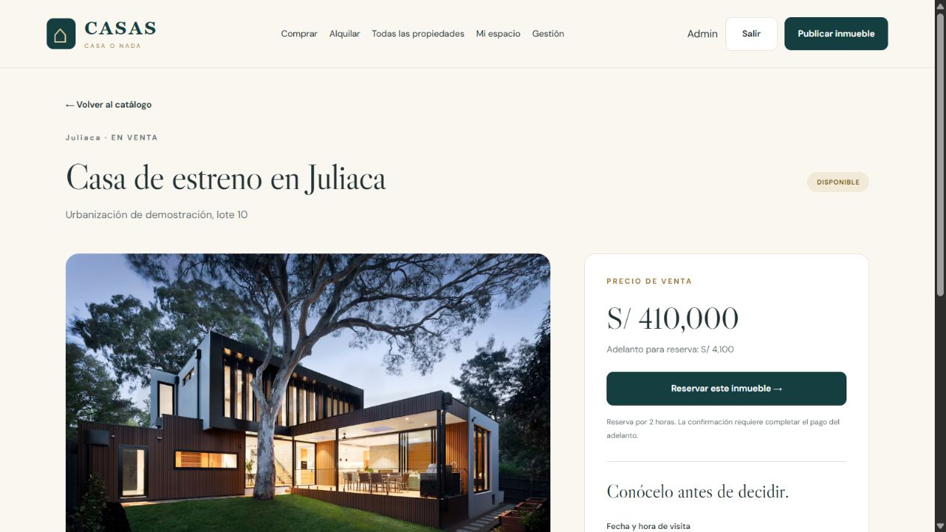
Frontend y seguridad por rol
Code + PKCE S256
JWT en memoria
Negocio vía Gateway
CLIENTE / AGENTE / ADMIN
05
Notes:
Fuente de requisitos: https://262dist.github.io/pagatu/sesiones/S12_Evaluacion_Unidad_2/ (consultado 30/10/2026). Rúbrica: https://262dist.github.io/pagatu/proyecto-sello/u2-producto/
Demo: cliente/Cliente123! explora y reserva. En otra sesión admin/Admin123! aprueba el pago simulado. Mostrar Mi espacio con orden confirmada y contrato. Administrador publica una vivienda con URL HTTPS y vista previa. Seguridad directa: scripts/test-distributed-security.ps1 devuelve 401 sin token y 403 de cliente a ruta ADMIN en nueve servicios. Imagen actual: vivienda publicada mediante el formulario el 30/10/2026.

Slide 6
Fallo controlado y recuperación
CLOSED → OPEN → HALF_OPEN → CLOSED
Se detiene el proceso real de propiedad-ms.
La consulta responde de forma degradada.
El circuito evita seguir esperando al servicio caído.
Al recuperarse, la comunicación vuelve a CLOSED.
Prueba ejecutable: scripts/test-resilience.ps1
06
Notes:
Fuente de requisitos: https://262dist.github.io/pagatu/sesiones/S12_Evaluacion_Unidad_2/ (consultado 30/10/2026). Rúbrica: https://262dist.github.io/pagatu/proyecto-sello/u2-producto/
Ejecutar en PowerShell desde la raíz: & .\scripts\test-resilience.ps1. Detiene únicamente propiedad-ms, provoca fallback, verifica OPEN y HALF_OPEN y recupera el proceso en finally. No borra datos. Evidencia real: assets/resiliencia-real.json, 30/10/2026. Primeras llamadas degradadas: 3557 y 3265 ms; con circuito abierto 57, 52 y 53 ms. No confundir fallback con éxito de una escritura.

Slide 7
Eventos y consistencia distribuida
Orden coordina la saga con Kafka
Outbox: cambio de negocio y evento en la misma transacción local.
Inbox: recuerda el evento procesado para evitar repetir su efecto.
Pago rechazado: la saga compensa y libera la propiedad.
Reprocesamiento real: 1 contrato antes y 1 después
07
Notes:
Fuente de requisitos: https://262dist.github.io/pagatu/sesiones/S12_Evaluacion_Unidad_2/ (consultado 30/10/2026). Rúbrica: https://262dist.github.io/pagatu/proyecto-sello/u2-producto/
Mostrar Kafka UI http://localhost:28085, topic casa.operaciones.v1. La saga es ORQUESTADA por orden-ms, una decisión propia diferente al ejemplo coreografiado del docente. Ejecutar & .\scripts\test-replay.ps1: publica el mismo CREAR_CONTRATO y verifica mismo eventId/sagaId, duplicate=true y un solo contrato. Evidencia: assets/reprocesamiento-kafka.json, 30/10/2026. Para compensación, crear otra reserva y rechazar su pago de prueba desde ADMIN: esperar orden CANCELADA y propiedad liberada.

Slide 8
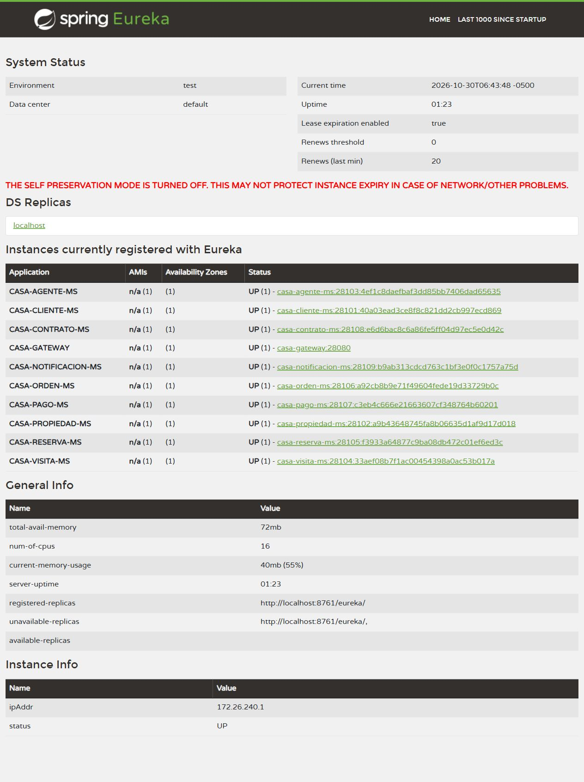
Backend y diagnóstico en vivo
Eureka: servicios UP
Prometheus: 10 objetivos UP
Loki: logs reales con Alloy
Un trace en 7 servicios
08
Notes:
Fuente de requisitos: https://262dist.github.io/pagatu/sesiones/S12_Evaluacion_Unidad_2/ (consultado 30/10/2026). Rúbrica: https://262dist.github.io/pagatu/proyecto-sello/u2-producto/
Captura actual de Eureka 30/10/2026 con nueve microservicios y Gateway UP. Abrir http://localhost:28761 y Grafana http://localhost:23000 (admin/casas-demo-local). En Explore, datasource Loki, consulta {job="casas"} |= "07da5641-e729-402d-a640-14a64108827e" y rango 30/10/2026 05:30–07:00 Lima. El mismo trace aparece en siete servicios. Si se hace una operación nueva, usar su trace nuevo y rango reciente. Fuente: assets/observabilidad-docker.json.

Slide 9
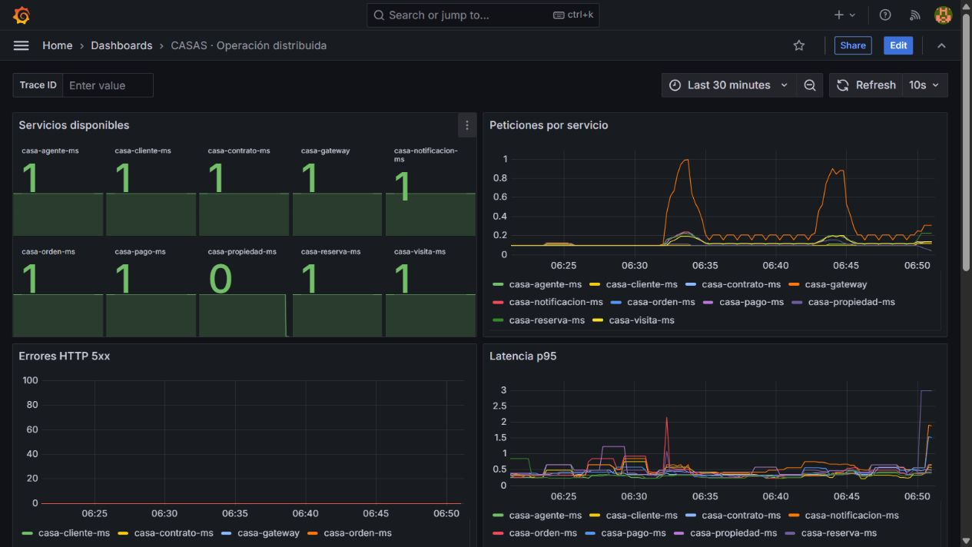
Caída observada en el panel
Propiedad = 0 durante la caída. Los demás servicios siguen disponibles.
09
Notes:
Fuente de requisitos: https://262dist.github.io/pagatu/sesiones/S12_Evaluacion_Unidad_2/ (consultado 30/10/2026). Rúbrica: https://262dist.github.io/pagatu/proyecto-sello/u2-producto/
Captura real durante test-resilience.ps1 del 30/10/2026. propiedad-ms aparece en 0 y los otros nueve objetivos permanecen en 1. La imagen no sustituye provocar la caída en vivo. La recuperación quedó verificada por el script y en CASAS-Grafana-Recuperado.jpg.

Slide 10
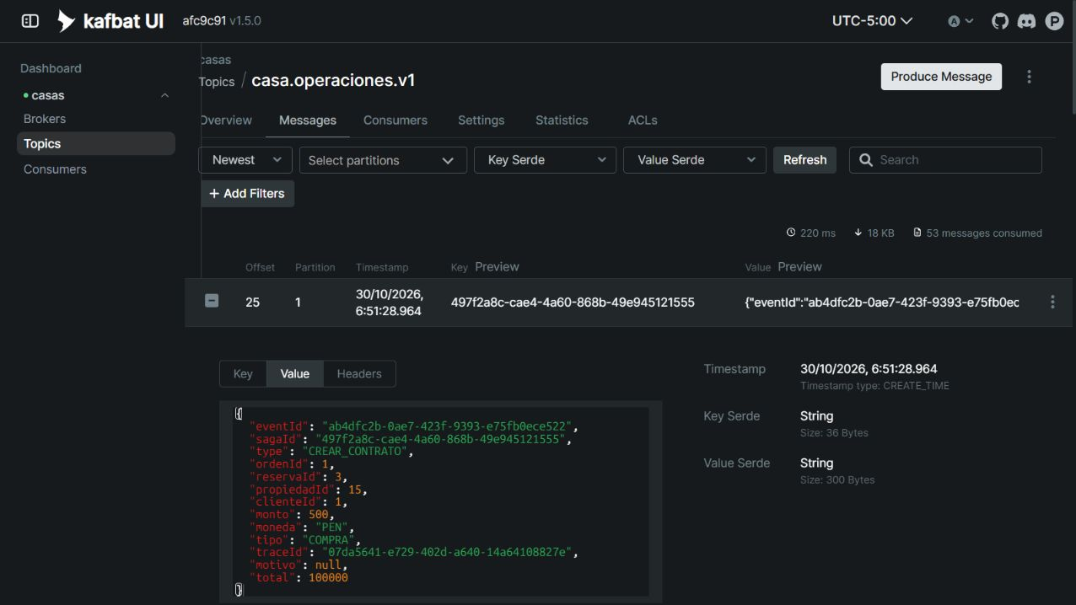
Evento de negocio en Kafka
El mismo eventId se reenvía para comprobar idempotencia.
10
Notes:
Fuente de requisitos: https://262dist.github.io/pagatu/sesiones/S12_Evaluacion_Unidad_2/ (consultado 30/10/2026). Rúbrica: https://262dist.github.io/pagatu/proyecto-sello/u2-producto/
Captura real de Kafka UI: CREAR_CONTRATO reenviado con eventId ab4dfc2b-0ae7-423f-9393-e75fb0ece522. Comparar el evento con los logs del consumidor y el reporte que verifica un solo contrato. Topic casa.operaciones.v1, partición 1, offset 25.

Slide 11
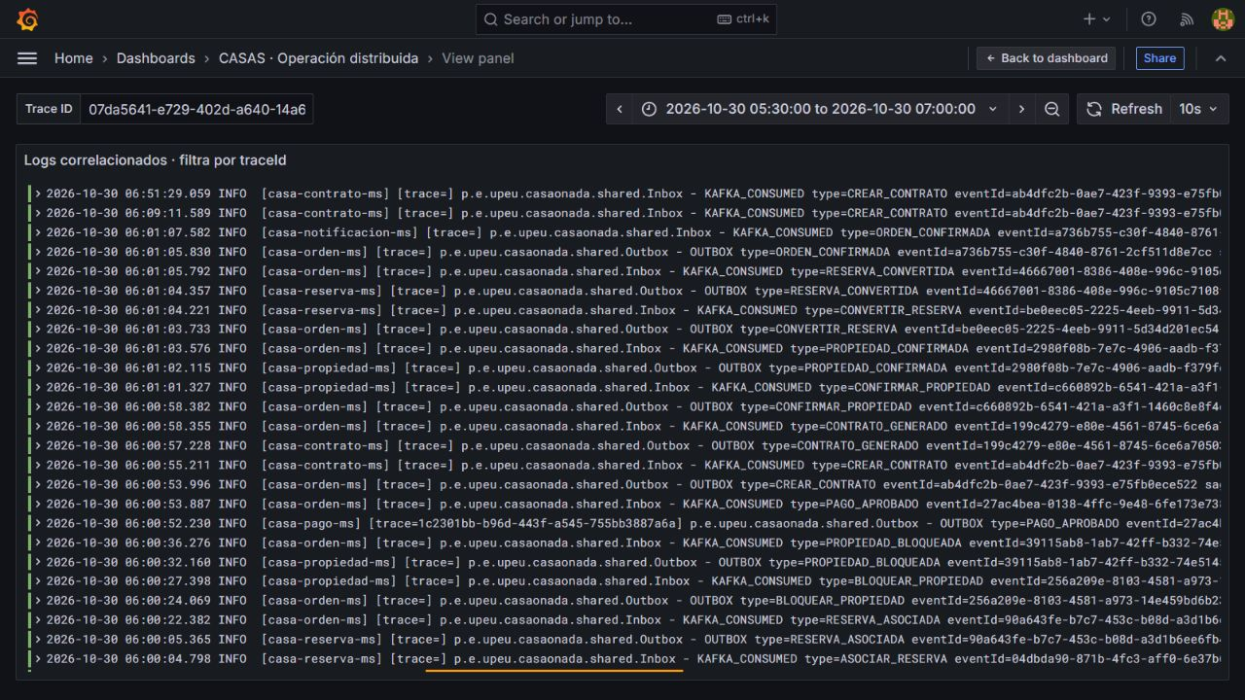
Una operación, varios servicios
El trace enlaza publicación, consumo y respuesta de negocio.
11
Notes:
Fuente de requisitos: https://262dist.github.io/pagatu/sesiones/S12_Evaluacion_Unidad_2/ (consultado 30/10/2026). Rúbrica: https://262dist.github.io/pagatu/proyecto-sello/u2-producto/
Captura real de Grafana/Loki con el trace de la orden 1. Se observan registros de contrato, notificación, orden, reserva, propiedad y pago; el reporte incluye siete servicios. Los dos primeros registros de contrato corresponden al reprocesamiento. Abrir detalle para leer duplicate=true. Consulta {job="casas"} |= "07da5641-e729-402d-a640-14a64108827e", rango 30/10/2026 05:30–07:00 Lima.

Slide 12
Verificación y cierre
78 pruebas Java aprobadas
50 comprobaciones HTTP aprobadas
9 servicios verifican autenticación y autorización
Demostrar en vivo: fallo, evento, duplicado, trace y flujo por rol.
Documentación y evidencias publicadas
stephmarc.github.io/CASAS-distribuidas
12
Notes:
Fuente de requisitos: https://262dist.github.io/pagatu/sesiones/S12_Evaluacion_Unidad_2/ (consultado 30/10/2026). Rúbrica: https://262dist.github.io/pagatu/proyecto-sello/u2-producto/
Validación real de este proyecto: mvnw.cmd -B -ntp verify, BUILD SUCCESS y 78 tests sin fallos; test-stability.ps1 50/50; seguridad directa nueve servicios; replay real y caída real PASS. Fuentes: MkDocs/evidencias y archivos JSON enlazados. No afirmar pruebas externas de Mercado Pago ni contratos legales. Antes de sustentar: grabar pitch, confirmar reparto real, ensayar con el sistema abierto y confirmar topic de sección con docente.

